Slide 1
Patterns & Frameworks
Modul-Projekt: SnakeFX
Ostfalia Fachhochschule für angewandte Wissenschaften
Benjamin Wulfert (b.wulfert@ostfalia.de) | Mat.-Nr.: 70454350
Leonard Reidel (@ostfalia.de) | Mat.-Nr.: 70468602
Vorgelegt bei: Dipl.-Inform. Bettina Meiners
Semester: Wintersemester 2020 / 2021
19.02.2021

Slide 2
Agenda
Projekt-Architektur
Backend
Frontend
Kommunikation
Snake-Implementierung

Slide 3
Projekt-Architektur
SnakeCore Enthält die grundlegenden und gemeinsamen Aspekte des Projekts, wie beispielsweise Modelle welche in allen weiteren Projekten verwendet werden.
SnakeFX Das Frontend-Modul des Projekts - enthält das User-Interface der Anwendung.
SnakeServer Das Backend-Modul des Projekts - enthält den Applikations-Server der Anwendung.
SnakeTest Das Test-Projekt des Projekts - enthält Abhängigkeiten zu allen Sub-Modulen des Projekts Enthält Test-Fälle für verschiedene Szenarien, z.B. um den Anwendungsserver und eine Menge von Clients zu initialisieren, miteinander zu verbinden, etc. - dient der Simulation von Echt-Welt-Interaktionen.

Slide 4
Backend - SnakeServer
Basiert auf Spring Boot
Nutzt
Spring Data JPA (h2, Hibernate)
Spring Security (…)
Spring Messaging (STOMP, Websockets)
Spring Web (HTTP, RESTful Webservices, …)

Slide 5
Frontend
In JavaFX implementiert
Vererbungshierarchien zwischen Controller
Nutzt Dependency Injection (DI) für Views in Controllern
Besitzt Zugriff auf STOMP-Client Impl.
Dadurch Subscribe auf Endpoints möglich, sowie Listener um auch Nachrichten zu reagieren
Message-Transport um Daten an das Backend zu senden
Besitzt Zugriff auf HTTP-Client Impl.
Dadurch können Daten an das Backend übertragen werden, wie z.B. bei Login, Register Operationen oder Polling für HTTP

Slide 6
Kommunikation
HTTP <-> RESTful Webservices
STOMP <-> WebSockets
Spring Data Messaging

Slide 7
Snake Implementierung
Feldbeschaffenheit
Schlangenbeschaffenheit
Power Ups
Aktionen (ohne Power Ups)
Schlange trifft Wand
Schlange trifft andere Schlange
Schlange trifft sich selbst

Slide 8
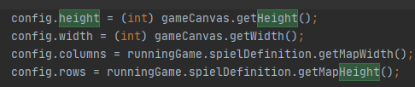
Feldbeschaffenheit
Ein Koordinaten System, gezeichnet auf einer Canvas mit der Größe übergeben von der Spielerstellungsmaske
Notes:
Gezeichnet auf einem canvas: Canvas is an image that can be drawn on using a set of graphics commands provided by a GraphicsContext.
A Canvas node is constructed with a width and height that specifies the size of the image into which the canvas drawing commands are rendered.
Columns und rows als koordinatensystem

Slide 9
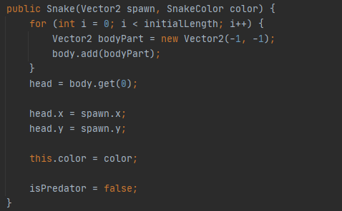
Schlangenbeschaffenheit
Schlange:
Liste mit dem Kopf als erstes Listenelement snake.head = snake.body(0)
Initialisierung:
Notes:
IsPredator bruachen wir für die power ups später

Slide 10
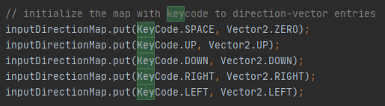
Schlangenbeschaffenheit
Schlangenbewegung
Spieler Eingabe wird in Richtungsvektor gewandelt
Richtungsvektor und Koordinaten von snake.head ergeben Position des neuen Schlangenkopfes
Jedes Listenelement nimmt den Wert des vorangehenden Listenelements an

Slide 11

Power Ups
Drei verschiedene PowerUp typen durch Factory Patterns Umgesetzt

Slide 12
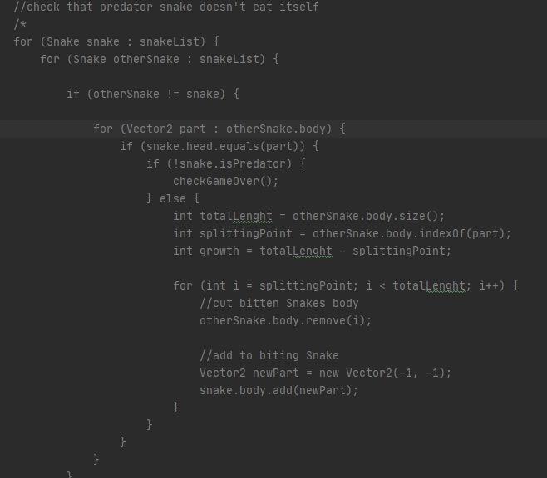
Aktionen (ohne Power Ups)
Abfrage ob die Schlange durch ein vorheriges PowerUp Predator ist
GameOver falls nicht
Falls schon, anhängen der
der anderen an eigene
Schlange

Slide 13
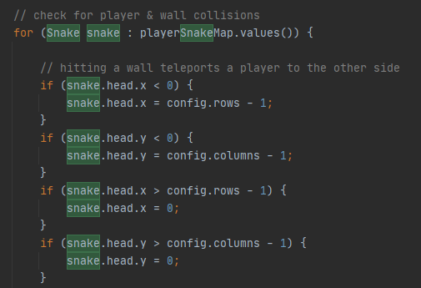
Aktionen
Schlange trifft Wand

Slide 14
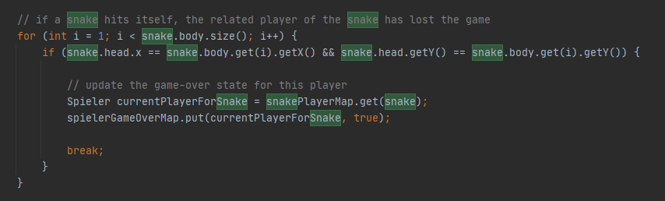
Aktionen
Schlange trifft sich selbst

